Slide 1
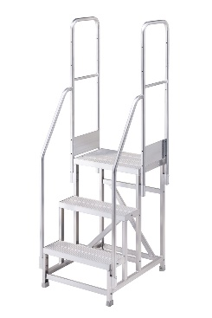
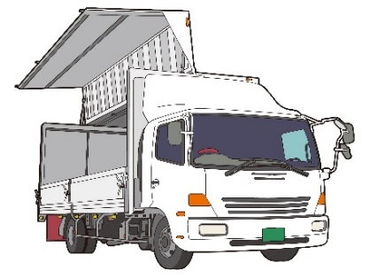
参加費
無料
改正労働安全衛生規則等説明会のご案内
昇降設備・保護帽、テールゲートリフター特別教育等
令和5年3月28日に改正労働安全衛生規則が公布され、本年10月1日から(②は令和6年2月1日から)適用されます。
【主な改正点】
① 昇降設備の設置及び保護帽の着用が必要な貨物自動車の範囲を拡大
② テールゲートリフターによる荷役作業についての特別教育を義務化
③ 運転者が運転位置から離れるときの措置の適用除外
この説明会では、改正規則の内容の他、令和6年4月1日から適用となる改正改善基準告示も説明します。
日時 ： 令和５年８月７日(月) 13：30～16：30
場所 ： 香川県トラック総合会館 ５階大会議室
高松市福岡町3丁目２－３
香川労働局説明
１ 改正改善基準告示の解説・
改正労働安全衛生規則等の概要について
講師：香川労働局 担当官
陸災防説明
2 改正労働安全衛生規則等の詳細について
講師：陸災防 安全管理士
・ 定 員 ： ５０名
・ 申込締切 ： ７月２８日(金) 但し、定員に達し次第締め切ります。
※受講票等は送付しません。
・ 受講証明 ： 講習会受講者には、受講証明書を交付します。
お問合せ先：陸災防香川県支部 TEL （087）851－6251
（切り取らずにそのままご送信ください。）
参 加 申 込 書 送信先 FAX（087）821－4974
ふりがな 参加者氏名
 | ➀ | ②
事業場名
所在地 | 〒 －
電話・担当者氏名 | TEL（ ） － ご担当者

